Slide 1
应力场重构部分

Slide 2
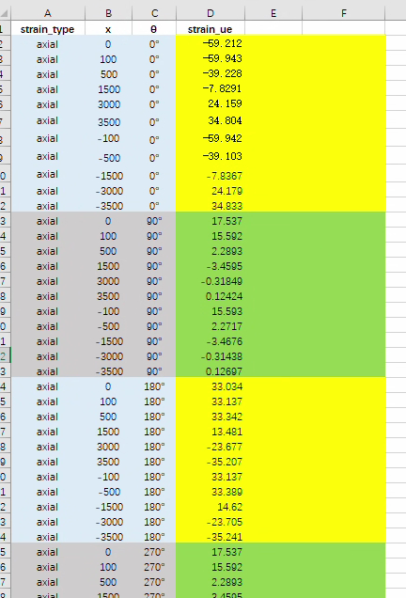
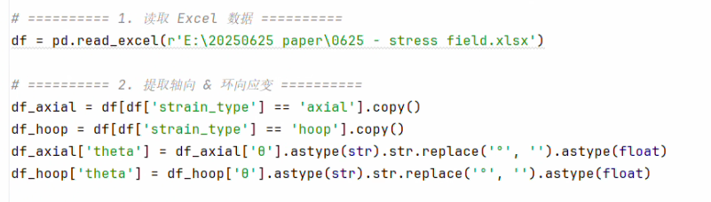
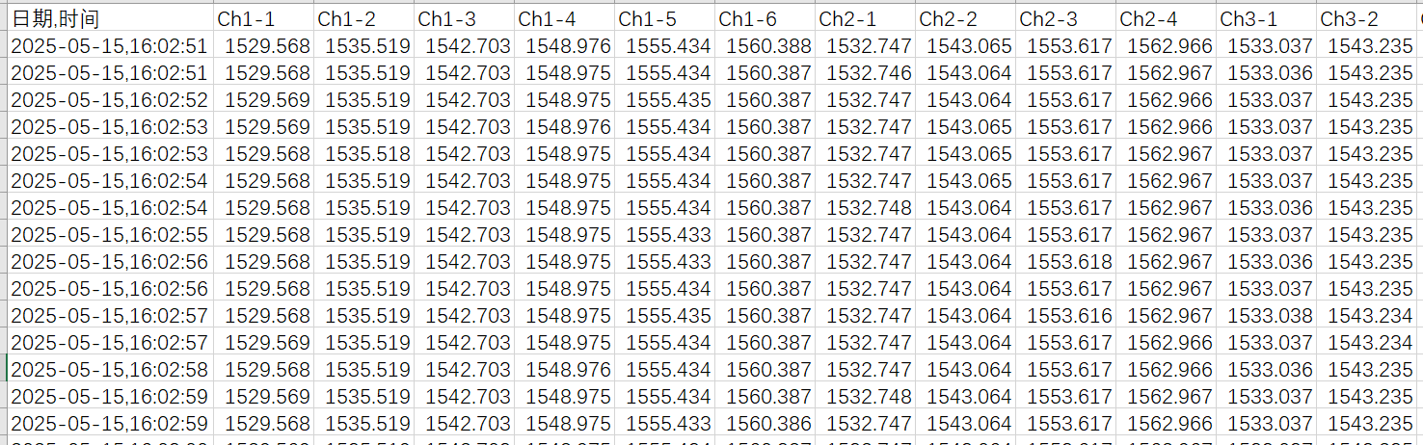
代码部分
修改
代码中读取数据原本读取的是我整理好的数据，
这部分改成FBG解调仪接收到的数据吧，每一次读取某时某刻所有通道（CH*-*)所有点位的数据。
CHa-b：a通道，第b个监测点位的数据

Slide 3
监测数据就和监测点位对应
然后软件页面上能不能给我做这样一个页面，我可以给每个传感器设置相应的位置坐标和固定方向
我可以填写位置信息
我可以选择或者填写
监测点位
X:____mm
Θ:____°
对应FBG传感器编号
CH__:__
监测方向
Axial or Hoop
这样的话我的监测数据和监测点位的信息可以对应上了，可用监测数据进行后续的重构工作

Slide 4
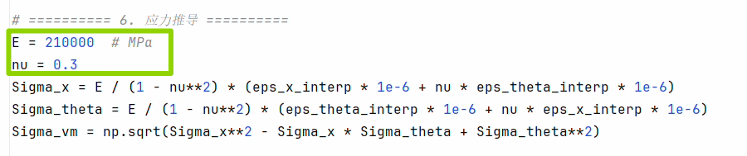
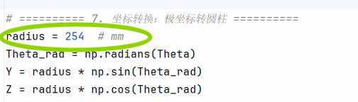
以下是需要在软件页面中我能够设置的参数
弹性模量
E:____
泊松比
nu:____
管道半径
radius:____mm

Slide 5
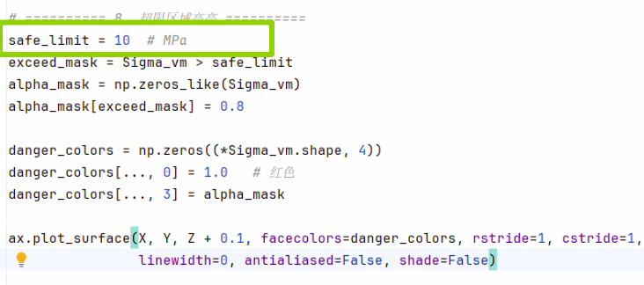
von Mises等效应力安全阈值
____Mpa

Slide 6
轴向应变场重构部分

Slide 7

读取数据部分修改与应力场部分相同，他们都是用的相同数据

Slide 8
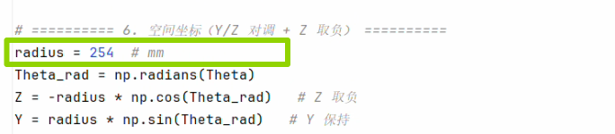
以下是需要在软件页面中我能够设置的参数
管道半径
radius:____mm

Slide 9
数据分析页面展示内容

Slide 10
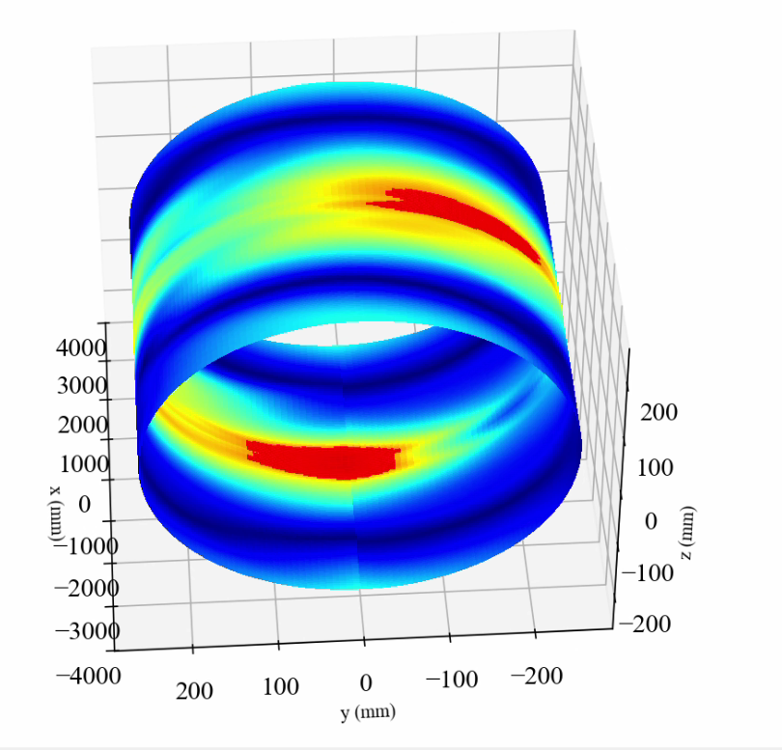
软件中数据分析页面给出监测数据最大值出现处的应力场、应变场重构3D示意图，
如果等效应力超出最大阈值，则标红突出表示
图中标红区域是超出阈值区域

